Slide 1
Proyección de ventas alimenticias
Elaborado por
Carlos Guerrero Navarro

Slide 2

Introducción
En esta presentación observarán información acerca de varios tipos de productos comercializados en tiendas de abarrotes y supermercados, realizaré un análisis de varias características entre las que se destacan los tipos de productos vendidos, el precio de venta al público y las tiendas en las que se comercializan.
También realizaré una proyección basada en Machine Learning en la que podrán observar cuales son las características más importantes a la hora de predecir la cantidad de ventas.

Slide 3
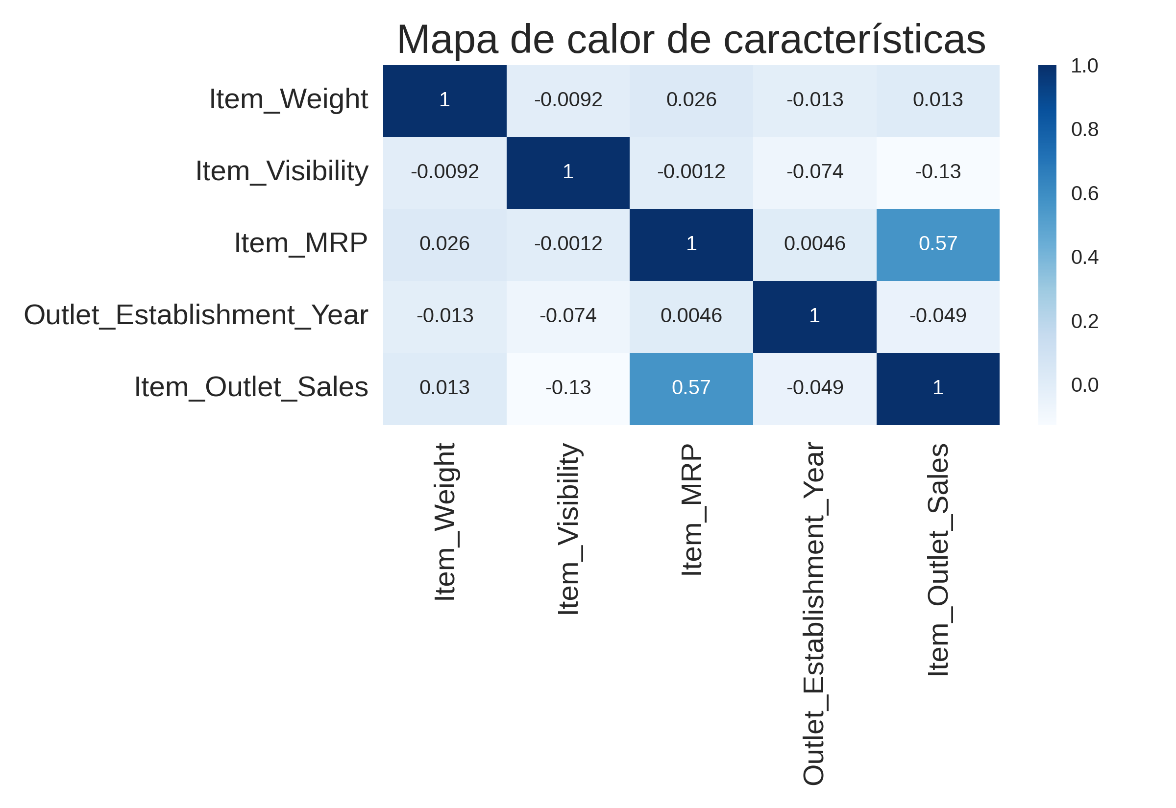
Mapa de calor de las características de los productos
Un mapa de calor nos ayuda a identificar la correlación entre características numéricas en nuestro conjunto de datos. En este caso pueden observar que la característica de “Precio máximo de venta al público” (Item_MRP) tiene una correlación moderada con las “Ventas totales del producto” (Item_Outlet_Sales), esto a primera vista nos indica que a mayor precio de venta tendremos mayores ventas.
El resto de características no tienen una correlación fuerte, sin embargo, no quiere decir que no sean importantes.

Slide 4
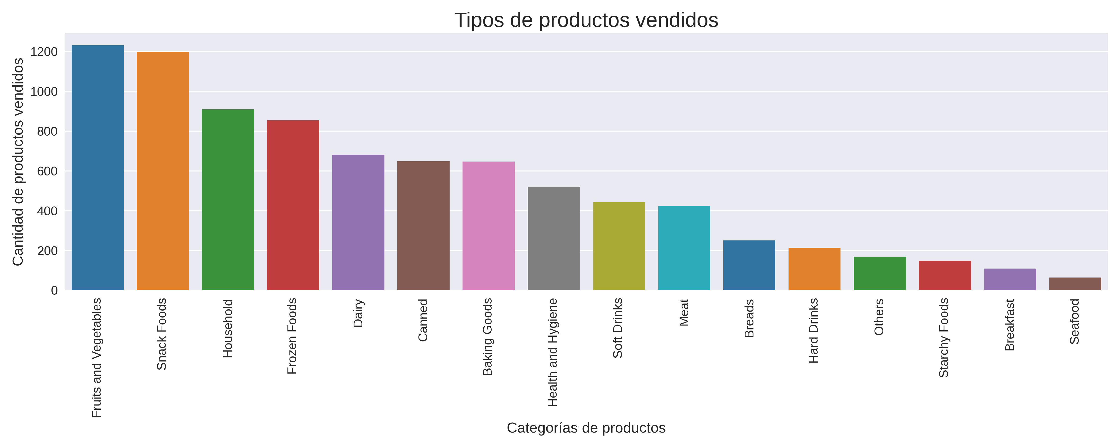
Productos vendidos
Pueden observar que las “Frutas y vegetales” y los “Snacks” son los tipos de productos más vendidos en cuando a cantidad.

Slide 5
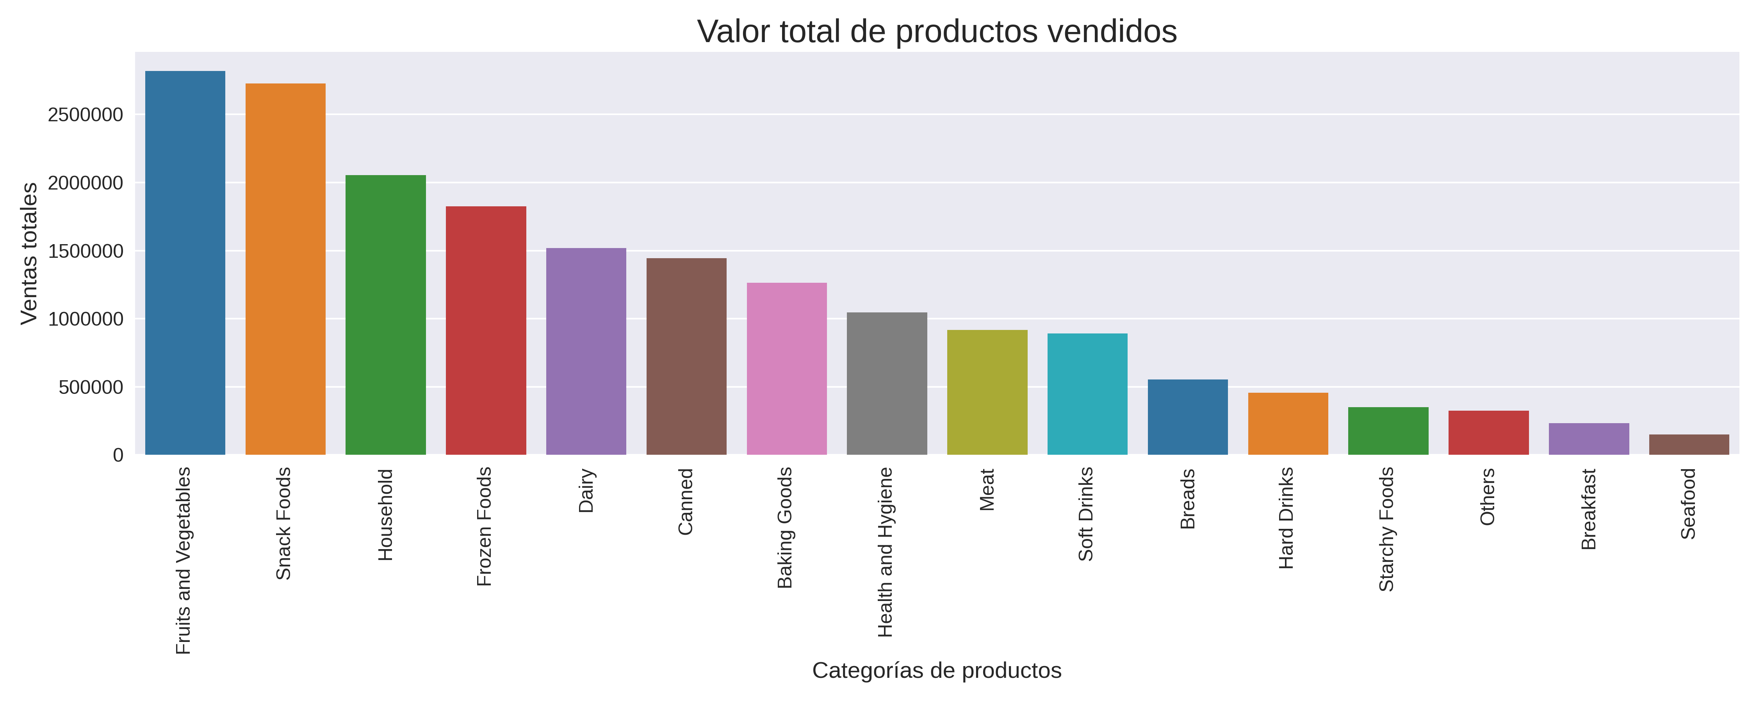
Valor total por producto
De igual manera los dos tipos de productos representan la mayor cantidad en ventas.

Slide 6
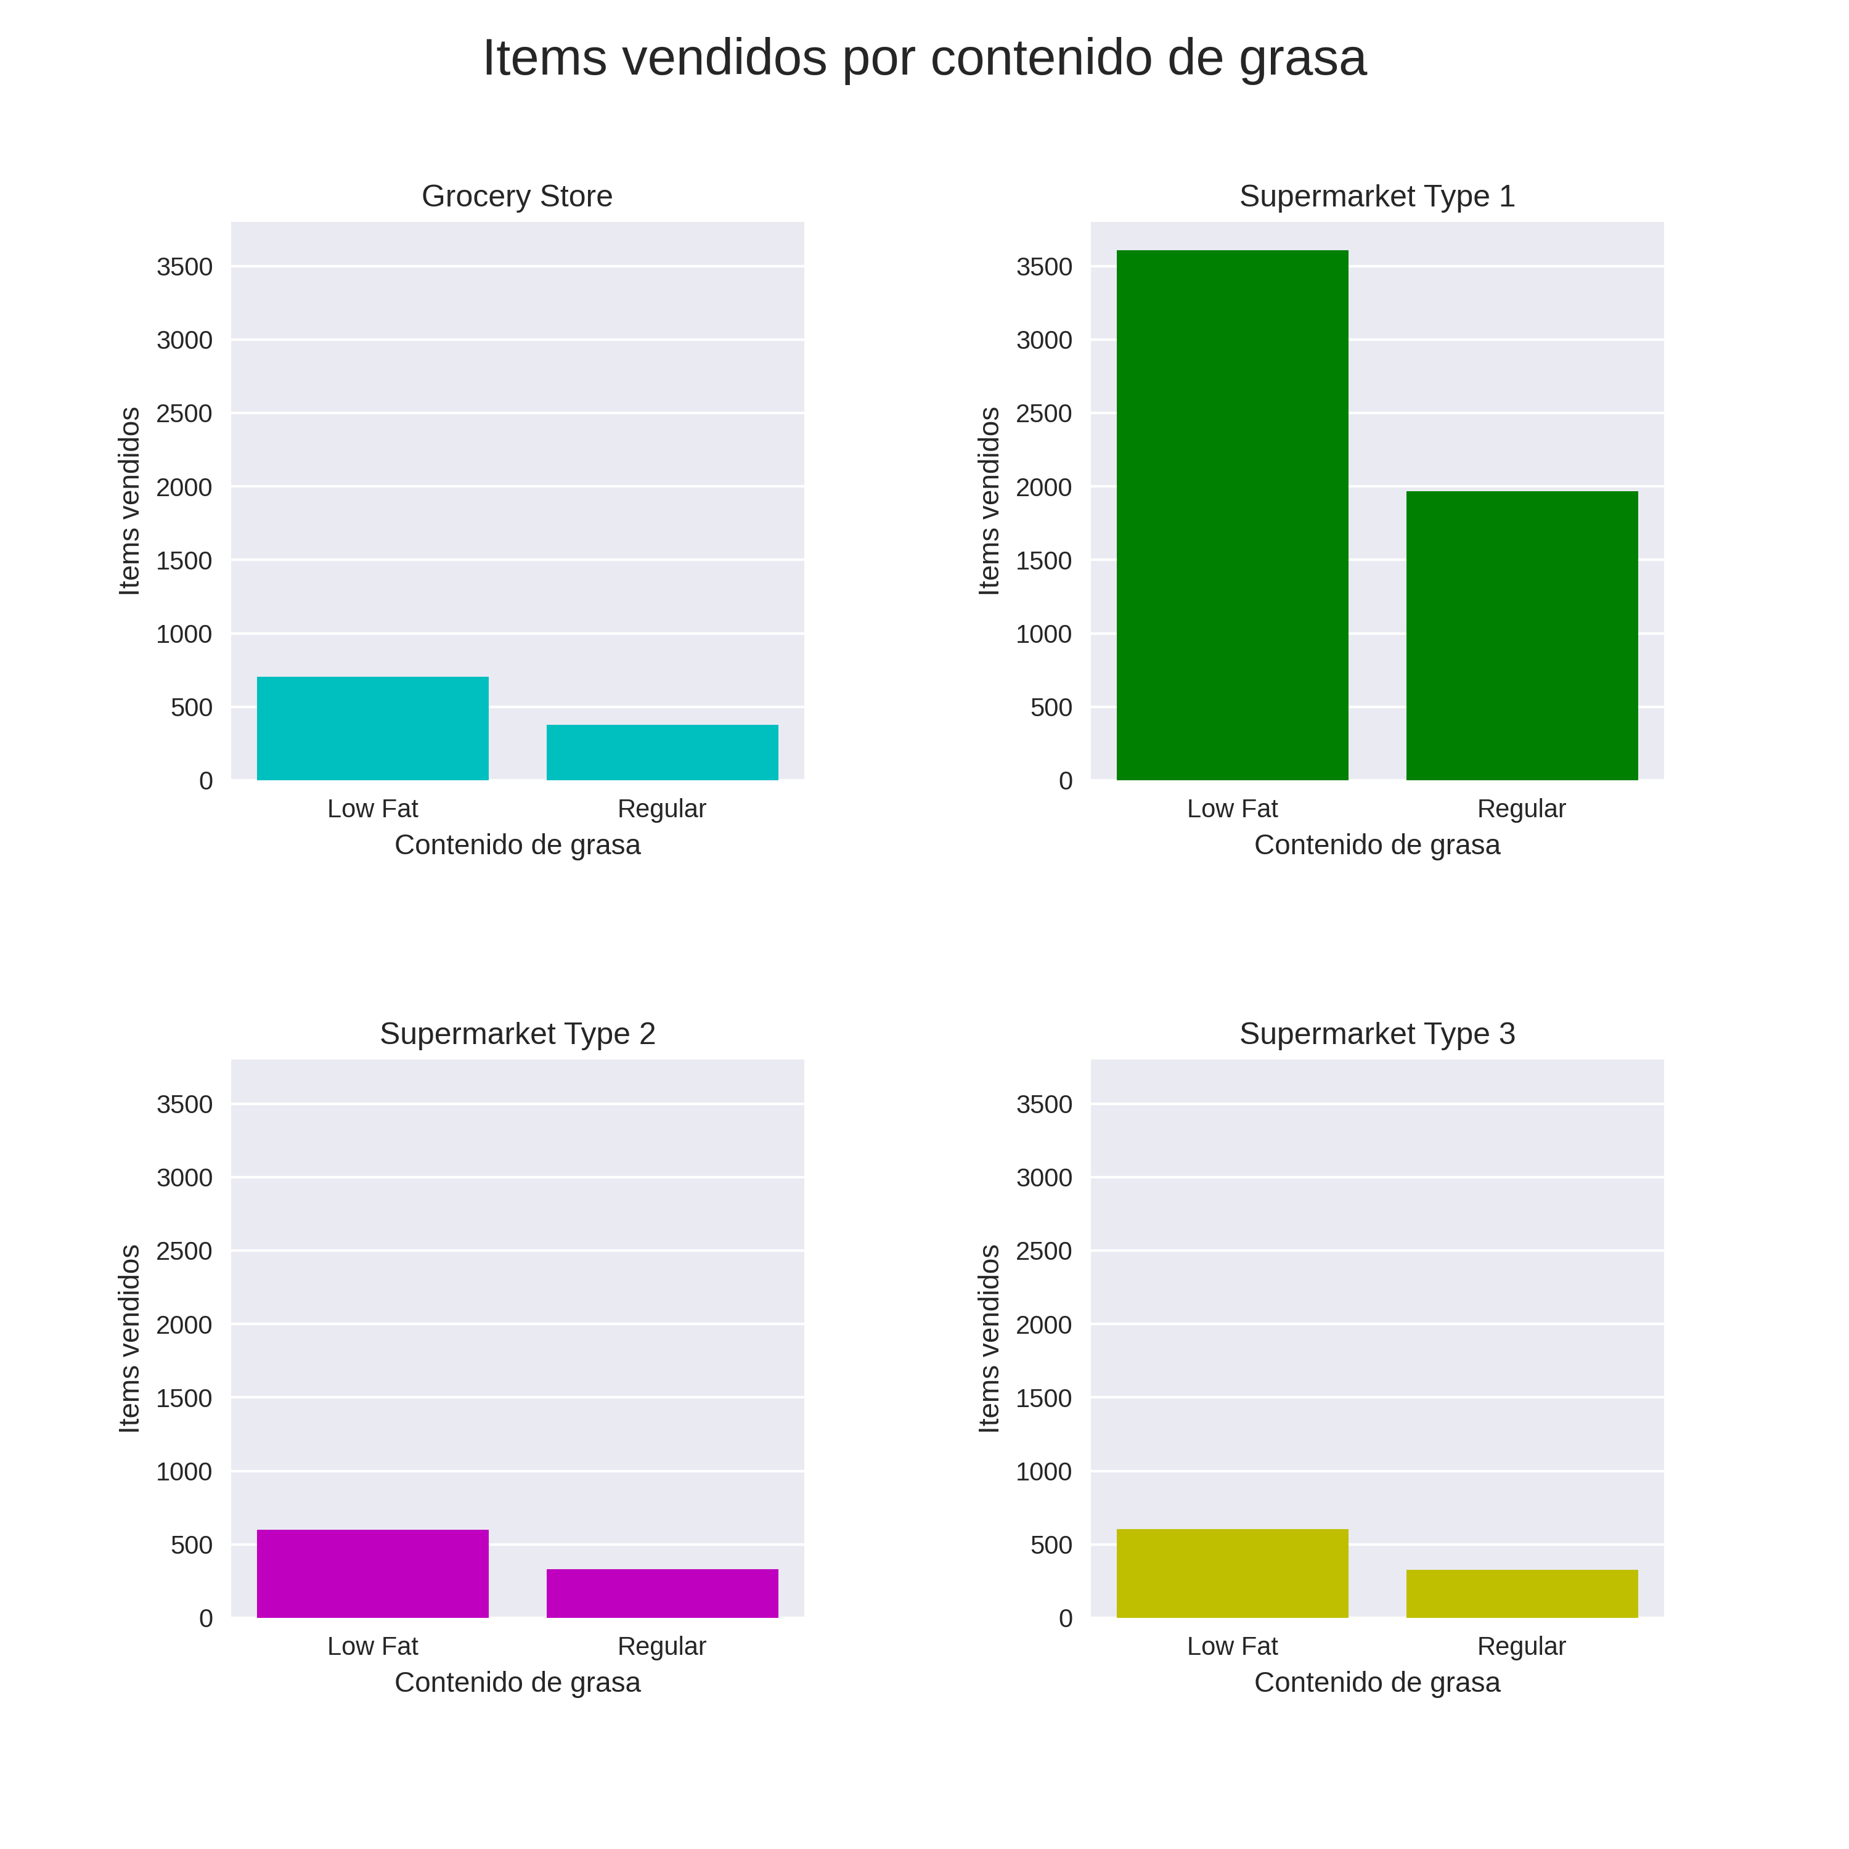
Productos vendidos por contenido de grasa
En este gráfico pueden observar que los productos con menor cantidad de grasa (Low Fat) son más vendidos que los productos regulares, lo que podría significar un hábito saludable de las personas que visitan las tiendas.

Slide 7
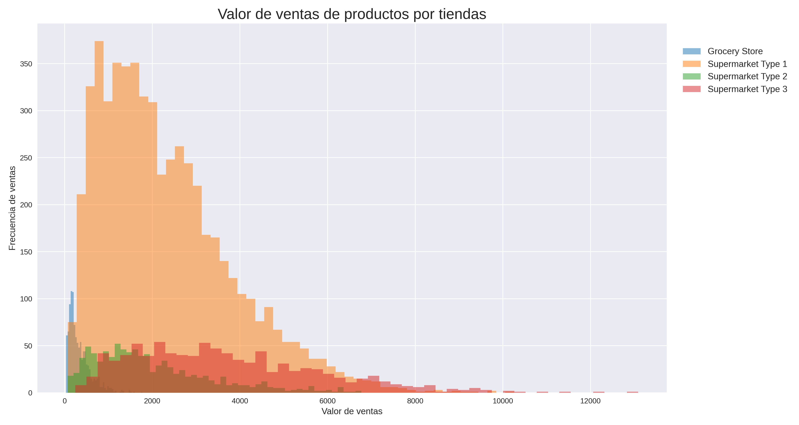
Valor de ventas por tiendas
En este gráfico podemos observar que existe una mayor cantidad de ventas en los Supermercados (tipo 1, 2, y 3), por tanto, la mayor cantidad de venta de productos es realizada en los supermercados, siendo los supermercados de tipo 1 la mayoría.
Las tiendas de abarrotes tienen una menor cantidad de ventas.

Slide 8
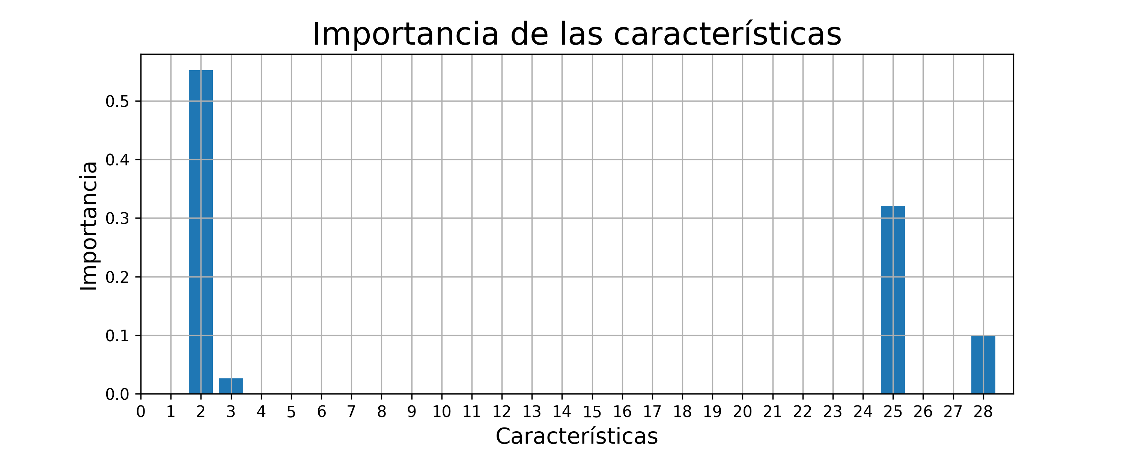
Modelo de predicción de ventas
El modelo de aprendizaje automático que utilicé para la predicción de ventas es el árbol de regresión, el gráfico nos muestra la importancia que tienen las características en el modelo de predicción, en este caso, las características 2, 25 y 28, que corresponden al Precio máximo de venta al público (Item_MRP), Tienda de abarrotes (Outlet_Type_Grocery Store) y Supermercado tipo 3 (Outlet_Type_Supermarket Type3), son las que tienen una mayor importancia al momento de predecir el valor de Ventas del producto (Item_Outlet_Sales).

Slide 9
Conclusiones
Precio de venta al público
Productos bajos en grasa
El precio de venta al público (MRP) está directamente relacionado con las ventas, se sugiere mantener precios competitivos para aumentar las ventas.
Los productos bajos en grasa son los más vendidos, se recomienda de igual manera mantener precios competitivos y se podrían realizar promociones para los productos con contenido regular si se desea aumentar sus ventas.
Tiendas
Las tiendas con mayor cantidad de ventas son los Supermercados, se debe dar prioridad a estas tiendas en campañas publicitarias. Las tiendas de abarrotes no representan muchas ventas, sin embargo, sería posible aumentar las ventas enfocándonos en los productos que más se venden.

Slide 10

Gracias

